Slide 1

Intelligent Library System
I BIBLIOTECARI
ALESSANDRO MOCERI
ALESSIA MORI
DAVIDE FIORETTI
FRANCESCO GRASSO

Slide 2
DESCRIZIONE
Il progetto consiste nella realizzazione di un sistema intelligente per la gestione di una biblioteca.
Il programma permette di gestire il catalogo, i prestiti e le restituzioni, analizzare e visualizzare i dati attraverso grafici e applicare algoritmi di apprendimento automatico per individuare gruppi di libri, prevedere il numero di prestiti e suggerire letture simili.

Slide 3
OBIETTIVI
Realizzare una biblioteca intelligente, capace di integrare gestione, analisi e previsione dei dati per migliorare l'organizzazione e supportare le decisioni.

Slide 4
TECNOLOGIE UTILIZZATE
Python
OOP (implementazione delle classi, dell'ereditarietà e del polimorfismo)
Analisi dei dati (Pandas caricamento, manipolazione e pulizia dei dati. Matplotlib: creazione di grafici statici. Plotly: realizzazione di grafici interattivi)
Machine learning (Scikit-learn: applicazione degli algoritmi di Machine Learning (K-Means, PCA, regressione e Cosine Similarity). NumPy: gestione e manipolazione dei dati numerici)

Slide 5
Gestione del Catalogo Bibliotecario
Definizione di una classe Libro rappresentante la struttura generale
Definizione delle seguenti classi figlie
FictionBook: libri di narrativa.
NonFictionBook: libri di saggistica.
ChildrenBook: libri per bambini.
YoungAdultBook: libri per ragazzi.
ReferenceBook: opere di consultazione.
RareBook: libri rari.

Slide 6
Gestione del Catalogo Bibliotecario
Definizione di una classe Biblioteca che gestisce l’intero catalogo
Presenza delle seguenti funzionalità:
Prestito di un libro
Restituzione di un libro
Ricerca per sezione
Ricerca per autore
Ricerca per genere
Ricerca posizione fisica di un libro
Ordinamento per valutazione
Calcolo del valore economico complessivo dell’intero catalogo

Slide 7
ANALISI DATI
Esplorazione iniziale dei dati: controllo delle dimensioni, della struttura, del tipo di dato, valori e statistiche numeriche
Pulizia dei dati: Uniformazione di “Young Adult (YA)” e “Young Adult”; controllo duplicati; eliminazione delle righe con valori mancanti. Da 2.090 a 1.624 righe.
Visualizzazione dei dati

Slide 8
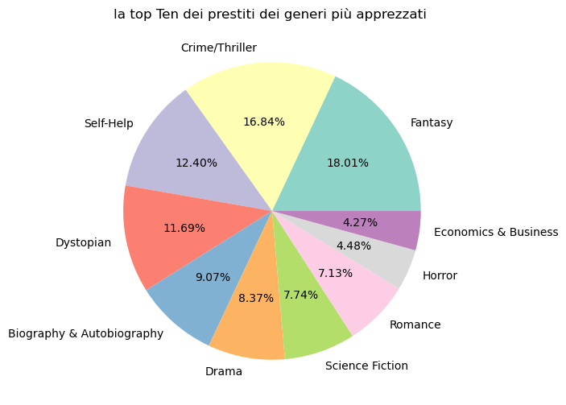
Quali generi registrano più prestiti?
Il grafico a torta dei primi 10 generi. Evidenzia Fantasy e Crime/Thriller, che guidano la classifica.

Slide 9
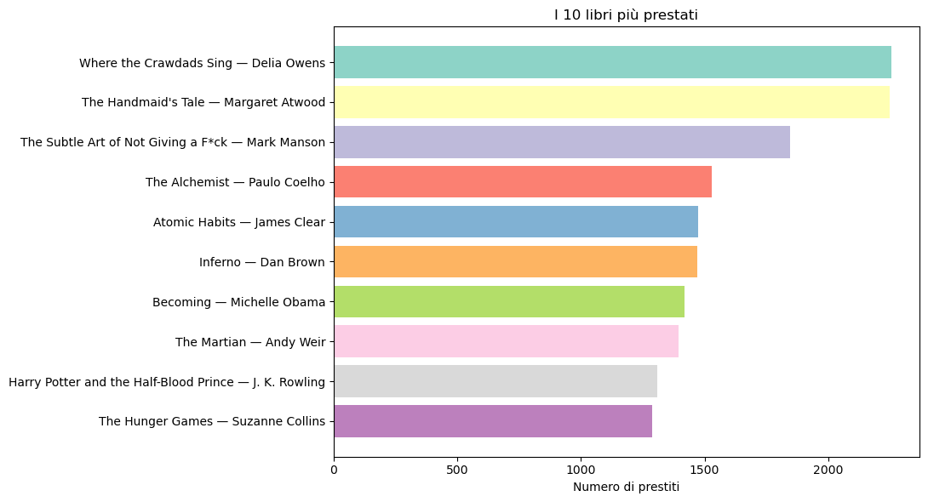
Quali libri vengono prestati di più?
Il grafico a barre orizzontali con titolo e autore.

Slide 10
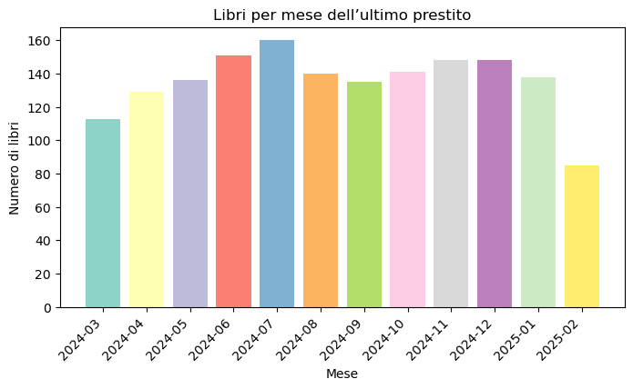
In che mese si è registrato il numero maggiore di prestiti?
Il grafico presenta che il mese più propizio è stato luglio

Slide 11
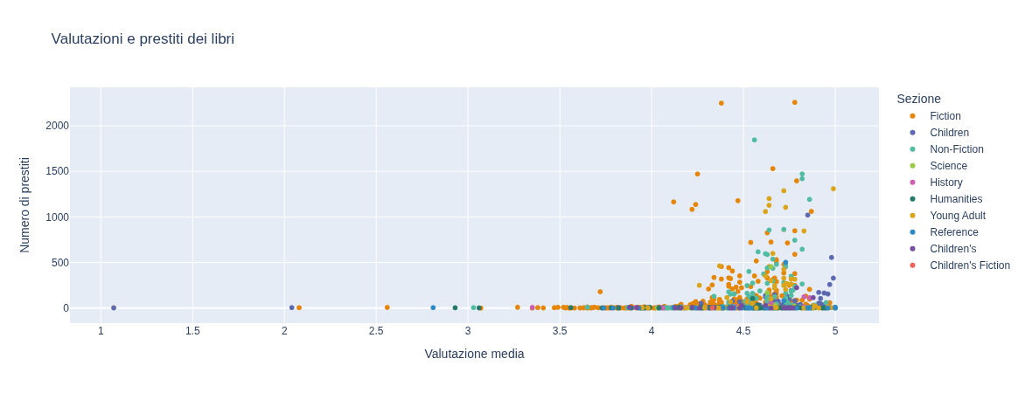
Valutazioni alte e prestiti sono collegati?
Lo scatter plot: valutazione sull’asse X, prestiti sull’asse Y, colore per sezione.

Slide 12
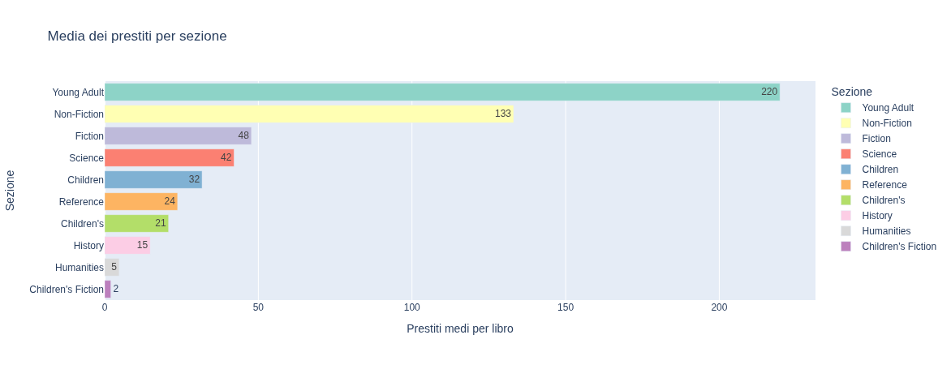
Quali sezioni hanno più prestiti medi per libro?
Il grafico della media dei prestiti per sezione.

Slide 13
Segmentazione e Predizione Prestiti
Pre-processing dei dati e normalizzazione con StandardScaler
Clustering K-Means (4 cluster) e riduzione dimensionale 2D tramite PCA
Confronto tra modelli di regressione per la stima dei prestiti (Decision Tree vs Regressione Lineare)
Inferenza su nuovi libri inseriti dall'utente

Slide 14
Sistema di Raccomandazione Libri
Algoritmo di filtraggio basato sui contenuti
Calcolo della distanza vettoriale tramite Cosine Similarity
Ricerca flessibile del titolo da terminale
Generazione automatica dei 3 libri più affini presenti a catalogo

Slide 15
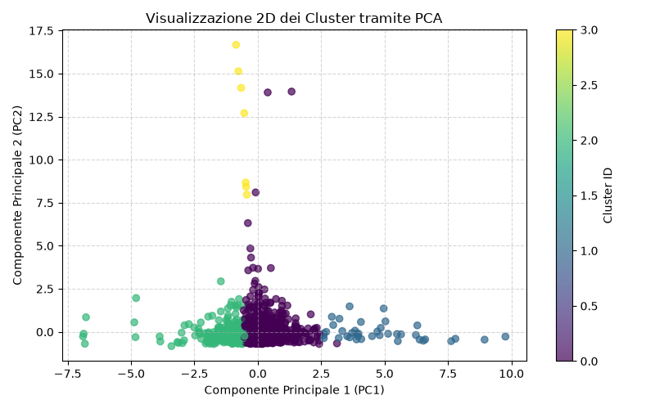
Segmentazione 2D del catalogo
Rappresentazione bidimensionale dei 4 cluster estratti dall'analisi delle caratteristiche
numeriche dei libri (prestiti, prezzo, pagine, rating).

